Slide 1
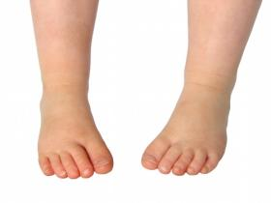
Deformidades de las piernas
Pedro Gorrotxategi Gorrotxategi. Pediatra
Revisión de la redacción inicial realizada por:
Francisco Hijano Bandera. Pediatra.
Elia Acitores Suz. Pediatra.
www.familiaysalud.es

Slide 2
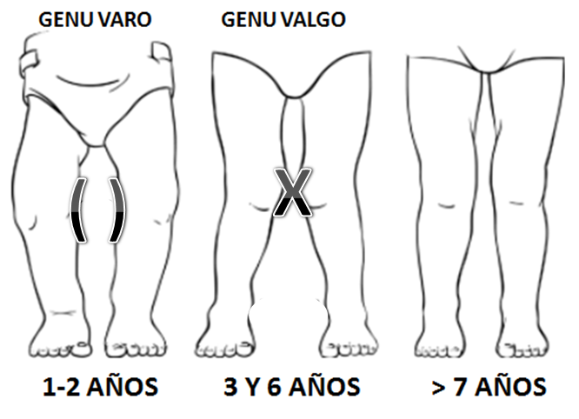
PIERNAS ARQUEDAS O EN PARÉNTESIS Y PIERNAS EN “X”
¿A qué edad se observan?
Las piernas arqueadas se observan entre el año y los dos años de edad. (genu varo).
Entre los tres y los seis que las rodillas están juntas y los tobillos separados o piernas en “X” (genu valgo).
En el niño mayor y el adulto queda un valgo moderado. Es decir, están un poco separados los tobillos pero no mucho.
www.familiaysalud.es

Slide 3
PIERNAS ARQUEDAS O EN PARÉNTESIS Y PIERNAS EN “X”
¿Cuándo se debe pensar en una enfermedad?
Cuando la curvatura es muy llamativa.
Si sólo se afecta una pierna.
Si el arqueamiento empeora a partir de los 3-4 años.
Si las rodillas siguen juntas después de los 8-10 años.
www.familiaysalud.es

Slide 4
Resumen final
La mayoría de las alteraciones de las piernas y los pies en los niños, se resuelven solas.
En caso de dudas acudir al pediatra que realizará una valoración y le derivará al ortopeda infantil si es necesario.
www.familiaysalud.es

